Slide 1
Ассоциация российских банков Комитет по повышению уровня финансовой грамотности
Финансовая грамотность. Финансовая гигиена. Финансовая культура

Slide 2
АССОЦИАЦИЯ РОССИЙСКИХ БАНКОВ
Негосударственная некоммерческая организация, выражающая интересы российского банковского сообщества.
Ассоциация российских банков учреждена в марте 1991 года и в настоящий момент насчитывает 107 членов. Ассоциация сотрудничает с региональными банковскими объединениями в 23 субъектах Российской Федерации и с представителями АРБ в других регионах России.
Для потребителей финансовых услуг, всего населения страны Ассоциация ведет просветительскую деятельность по финансовой грамотности.
В 2022 году на базе Ассоциации создан Комитет повышения финансовой грамотности, в задачи которого входит, в том числе, работа с населением, банковским сообществом, государственными органами.
Данная встреча проводится в рамках работы указанного Комитета.

Slide 3
ПРОБЛЕМА ФИНАНСОВОЙ ГРАМОТНОСТИ
Не смотря на рост показателей уровня финансовой грамотности населения, доля методов социальной инженерии в хищениях средств граждан (то есть использование невысокого уровня финансовой грамотности) остается высокой
Операции без согласия клиентов
Период | Количество случаев | Объем (тыс. руб.) | Доля социальной инженерии
 |  |  | Всего | В каналах ДБО
I квартал 2021 | 237 737 | 2 873 356.49 | 56.2% | 81.9%
II квартал 2021 | 236 971 | 3 013 664.38 | 47.0% | 81.0%
III квартал 2021 | 256 198 | 3 206 473.23 | 41.0% | 69.7%
I квартал 2022 | 258 097 | 3 294 160.94 | 52.5% | 72.0%
II квартал 2022 | 211 263 | 2 848 614.92 | 44.8% | 74.3%
III квартал 2022 | 229 757 | 3 973 456.54 | 54.1% | 75.0%
Такие объемы хищений стали возможны из-за дефицита знаний у граждан об условиях и принципах работы тех или иных финансовых продуктов и услуг, невысоком уровне информационной безопасности и уровне финансовой культуры в целом. Об этом также свидетельствует рост числа финансовых пирамид, количество случаев обмана при расчетах в сети Интернет

Slide 4
ПРОБЛЕМА ФИНАНСОВОЙ ГРАМОТНОСТИ
СТРАТЕГИЯ ПОВЫШЕНИЯ ФИНАНСОВОЙ ГРАМОТНОСТИ НАСЕЛЕНИЯ на 2017-2023 годы
НО ЕСТЬ ОДИН НЮАНС

Slide 5
РЫНОК ФИНАНСОВЫХ УСЛУГ
ДОЛЕВОЕ
ДЕПОЗИТАРИЙ
ФОРЕКС
ЛИЗИНГОВАЯ КОМПАНИЯ
БИРЖА
НКО
ИНВЕСТИЦИОННАЯ КОМПАНИЯ
доступность финансовых услуг
МИКРОЗАЙМЫ
ЦЕЛЕВОЕ
НКО
КРЕДИТНЫЙ КООПЕРАТИВ
количество случаев мошенничества
ЛОМБАРД
БАНК

Slide 6
ПРОБЛЕМА информации
НУЖНЫ!
ОК, ГУГЛ
о финансах
это скучно
ПРИКЛАДНЫЕ ФИНАНСЫ. 4 ЛЕКЦИИ
ФИНАНСЫ И ФИНАНСОВЫЕ РЕШЕНИЯ. 6 ЛЕКЦИЙ
о финансах это неинтересно
ФИНАНСОВЫЕ СИСТЕМЫ. 8 ЛЕКЦИЙ
Ваши 1, 2, 5, 10 тысяч – основная цель!
УПРАВЛЕНИЕ ЛИЧНЫМИ ФИНАНСАМИ. 11 ЛЕКЦИЙ
да и вообще
ЗАЧЕМ
– кому мои 10 тысяч нужны?
ДИВЕРСИФИКАЦИЯ ИНВЕСТИЦИЙ
ФОРЕКС
ДЕРИВАТИВ
АКТИВНОЕ УПРАВЛЕНИЕ ДОХОДОМ
ДЕПОЗИТАРНЫЕ ОПЕРАЦИИ
ФИНАНСОВАЯ ПИРАМИДА
ФИНАНСОВОЕ ПЛАНИРОВАНИЕ

Slide 7
ПОГОВОРИМ О МОШЕННИЧЕСТВЕ
МОШЕННИЧЕСТВО
- ХИЩЕНИЕ ЧУЖОГО ИМУЩЕСТВА ИЛИ ПРИОБРЕТЕНИЕ ПРАВА НА ЧУЖОЕ ИМУЩЕСТВО ПУТЁМ ОБМАНА ИЛИ ЗЛОУПОТРЕБЛЕНИЯ ДОВЕРИЕМ
ЕДИНСТВЕННЫЙ СПОСОБ ПРОТИВОДЕЙСТВИЯ МОШЕННИЧЕСТВУ:
НЕДОПУСТИТЬ ЕГО!
Для этого надо знать, как действуют мошенники

Slide 8
СОЦИАЛЬНАЯ ИНЖЕНЕРИЯ
психологическое манипулирование людьми с целью совершения ими определенных действий
Рациональное - эмоциональное
ЭКСПЛУАТАЦИЯ ЧУВСТВ

Slide 9
претекстинг
Подготовленная почва
А
Б
В
Г
Д
Е
Н
М
К
З
Ж
Ё
НАПУГАТЬ
Л
!
И
СПАСТИ

Slide 10
Мама, это я
Основная цель – перевести разговор на «близкий уровень», представившись родственником жертвы или знакомым или тем, кому можно доверять, и выманить деньги.
Варианты:
«Звонок босса»
(звонок под видом руководителя)
«Сбор денег для соседки»
(неизвестные под видом соседей собирают деньги)
«Помоги – проголосуй!»
(продиктовать код, пройти по ссылке)
«Звонок из ПФР»
(сообщают о перерасчете пенсии и просят код из смс
«Вы выиграли в Спортлото!»
(для получения выигрыша надо оплатить «сервисный сбор»)
«Поверка счетчиков»
(цель: подписать договор на навязанные услуги)
«Звонок из поликлиники»
(сообщают о «плохих» анализах и требуют заключить договор на медобслуживание)
«Звонок из Банка России»
(запугивание (отмывание, обнал, экстремизм, терроризм. «безопасный счет»)
«Обмен кешбэка»
(звонок «из банка» с предложением обмены кешбека на рубли, для чего нужно сообщить код из смс)
«Звонок Оператора связи»
(сообщают о блокировке номера. Для восстановления нужно набрать комбинацию цифр. Включается передаресация)
«Звонок из МВД»
(утечка персональных данных – предлагают сверку)
«Предложение работы»
(просят реквизиты карты для перечисления ЗП, либо оплатить регистрацию на маркетплейс.
+ вариант с перехватом экрана)

Slide 11
ОШИБОЧНЫЕ ПЕРЕВОДЫ
Вы ошибочно перевели деньги. Что делать?
В чем опасность возврата не туда?
Вам ошибочно перевели деньги. Что делать?
Звонок в ваш банк
покупатель
ПРОДАМ
ВЕЛОСИПЕД (НОВЫЙ)
Звонок в ваш банк
Оформление заявления
Оформление возврата
ПРЕДОПЛАТА
3 000
?
Связь с получателем
«продавец»
Вы
цена: 10 000р!

Slide 12
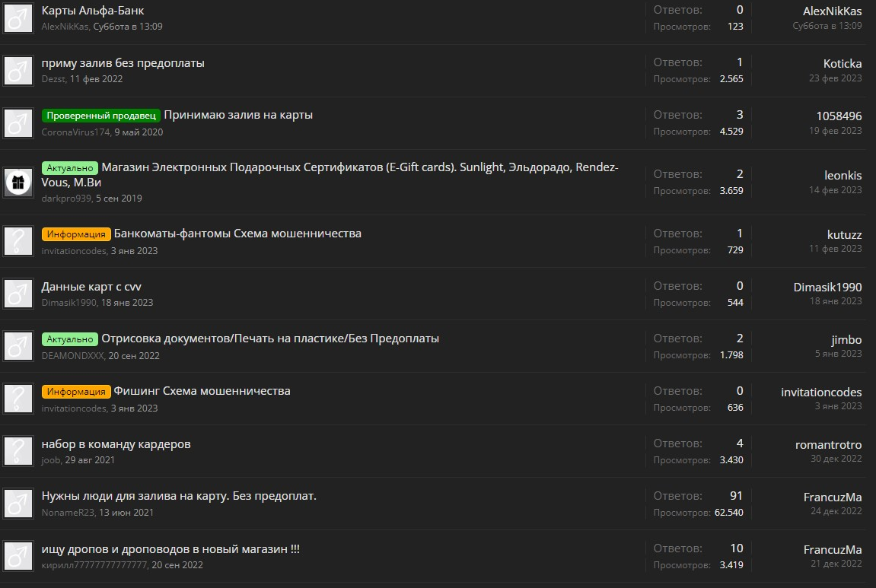
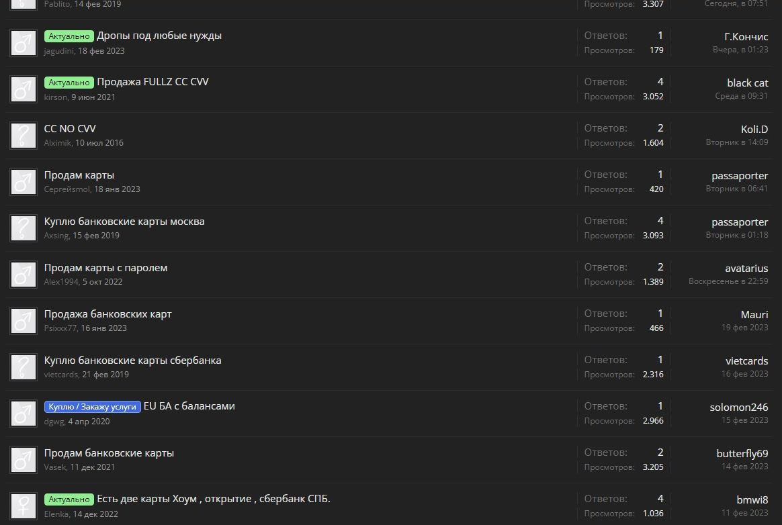
КСТАТИ
STOP
Перевод средств по просьбе мошенника = «дроп»
ДРОППЕР НЕОБХОДИМ МОШЕННИКАМ ДЛЯ СДАЧИ ЕГО ПРАВОХРАНИТЕЛЬНЫМ ОРГАНАМ В СЛУЧАЕ РАСКРЫТИЯ СХЕМЫ
Дроппер – подставное лицо, предоставляющее услуги мошенникам
Обычная схема: дроппер предоставляет данные своей банковской карты мошенникам.
На нее переводят денежные средства.
Дроппер снимает эти деньги в банкомате и передает их мошенникам.
За это он получает процент от снятых средств.
Или вариант: дроппер предоставляет свою карту, через которую проходит поток средств.
ПОМНИТЕ: ДРОППЕР НЕСЕТ УГОЛОВНУЮ ОТВЕТСТВЕННОСТЬ ЗА УЧАСТИЕ В МОШЕННИЧЕСТВЕ (ДО 7 ЛЕТ + ШТРАФ ДО 1 МЛН. РУБ.)

Slide 13
Вам позвонили
НЕ ПОДТВЕРЖДАЙТЕ НИКАКУЮ ИНФОРМАЦИЮ
ЗАВЕРШИТЕ РАЗГОВОР
ПЕРЕЗВОНИТЕ В БАНК САМОСТОЯТЕЛЬНО
В ответ сразу же говорили, что это Виталик, сообщали, что он попал в аварию, что вина его, есть жертвы. Сейчас его увезут в КПЗ, но есть вариант до суда быть дома. Потом трубка передавалась «товарищу майору», который говорил, что «Да, авария. Оформляем. Ну что мы не люди, что ли? Коллеги готовы отпустить его за скромные 50 т.р.». Далее предлагалась схема передачи денег. Это могла быть передача наличных через почтовый ящик в указанном подъезде, или метание пакета денег с балкона, либо перевод на карту.
Кстати, могут позвонить от имени реального знакомого или родственника – как получить данные из вашей телефонной книги, расскажу через пять минут. Так вот, если вы в этот момент попробуете проверить и перезвонить своему знакомому, от имени которого с вами общаются, вы не сможете этого сделать – его телефон в это время будет подвергнут так называемой бомб-атаке. Для этого используются специальные программы: СМС-бомбер, Калл-Бомбер. Программы автоматически шлют ему СМС – до трехсот штук в минуту. Или столько же звонков.
программы: СМС-бомбер, Калл-Бомбер. Программы автоматически шлют ему СМС – до трехсот штук в минуту. Или столько же звонков.
По телефону, указанному на карте
123589, Москва, ул. Ак. Королева, 12. Банк «Спокойной ночи, малыши!». Филя, Степашка, Хрюша и Каркуша. 8 903 967 11 15
По телефону, указанному в договоре
В ответ сразу же говорили, что это Виталик, сообщали, что он попал в аварию, что вина его, есть жертвы. Сейчас его увезут в КПЗ, но есть вариант до суда быть дома. Потом трубка передавалась «товарищу майору», который говорил, что «Да, авария. Оформляем. Ну что мы не люди, что ли? Коллеги готовы отпустить его за скромные 50 т.р.». Далее предлагалась схема передачи денег. Это могла быть передача наличных через почтовый ящик в указанном подъезде, или метание пакета денег с балкона, либо перевод на карту.
Кстати, могут позвонить от имени реального знакомого или родственника – как получить данные из вашей телефонной книги, расскажу через пять минут. Так вот, если вы в этот момент попробуете проверить и перезвонить своему знакомому, от имени которого с вами общаются, вы не сможете этого сделать – его телефон в это время будет подвергнут так называемой бомб-атаке. Для этого используются специальные программы: СМС-бомбер, Калл-Бомбер. Программы автоматически шлют ему СМС – до трехсот штук в минуту. Или столько же звонков.
программы: СМС-бомбер, Калл-Бомбер. Программы автоматически шлют ему СМС – до трехсот штук в минуту. Или столько же звонков.
Договор банковского вклада
Д О Г О В О Р банковского счета № _________________________ ___________________________________ (место составления) "_____"________________20__ Публичное акционерное общество «Сбербанк России» (ПАО Сбербанк), именуемый в дальнейшем Банк, в лице _________________________________________________________________, (должность, фамилия, имя, отчество уполномоченного представителя Банка) действующего в соответствии с Уставом ПАО Сбербанк, Положением о __________________________ и на основании _______________________________________________ (доверенность либо генеральная доверенность) № ____________ от _____________, с одной стороны, и _______________________________________ _______________________________________________________________________________________, (полное наименование юридического лица в соответствии с учредительными документами/фамилия, имя, отчество физического лица, занимающегося в установленном законодательством РФ порядке частной практикой) именуем___ в дальнейшем Клиент, в лице __________________________________________________, (должность, фамилия, имя, отчество (если иное не вытекает из закона или национального обычая) уполномоченного представителя Клиента) действующего на основании _______________, с другой стороны, совместно именуемые Стороны, (название документа) заключили Договор о нижеследующем: 1. ПРЕДМЕТ ДОГОВОРА 1.1. Предметом настоящего договора (в дальнейшем – Договор) является открытие Банком счета/ов Клиенту в 1 : наименование валюты номер банковского счета номер транзитного счета2 (в дальнейшем – Счет) и осуществление расчетно-кассового обслуживания Клиента в соответствии с действующим законодательством Российской Федерации, нормативными актами Центрального банка Российской Федерации (Банк России), Перечнем тарифов и услуг, оказываемых клиентам Банка и его филиалами (в дальнейшем - Тарифы), а также другими условиями Договора. Список иностранных валют, в которых может быть открыт Счет Клиенту, определяется Банком и размещен на Официальном сайте Банка в сети интернет. 1.2. Если в период действия настоящего Договора, Банком России будет принят иной порядок открытия и ведения банковских счетов, отличный от условий настоящего Договора, обслуживание Клиента будет производиться в соответствии с принятым Банком России порядком. 1.3. Банк открывает Клиенту Счет по письменному заявлению Клиента на основании Договора при условии предоставления Банку документов, необходимых для открытия и ведения Счета (Приложение №1 к Договору). Перечень указанных документов размещается на Официальном сайте Банка в сети интернет. В течение срока действия Договора Банк открывает Клиенту дополнительные банковские счета по письменному заявлению Клиента. 2. ТЕРМИНЫ И ОПРЕДЕЛЕНИЯ Безотзывность перевода – характеристика перевода денежных средств, наступающая с момента списания ден
389

Slide 14
hollywood
42301 840 0 00000000 111
42301 840 0 00000000 333
остаток
0$
1 000 000 000 $
1 000 000 000 $
остаток
0 $
БАНК 1
БАНК 2

Slide 15
Персональные данные
GETCONTACT
Оформляете интернет-заказ?
Оплачиваете покупки он-лайн?
Имя/адрес/телефон/карта/банк/место работы/уровень дохода/информация об имуществе/о родственниках/о знакомых/об увлечениях
Участвуете в опросах?
Оформляете карту лояльности?
Общаетесь на форумах?
ЛЮБОПЫТСТВО

Slide 16
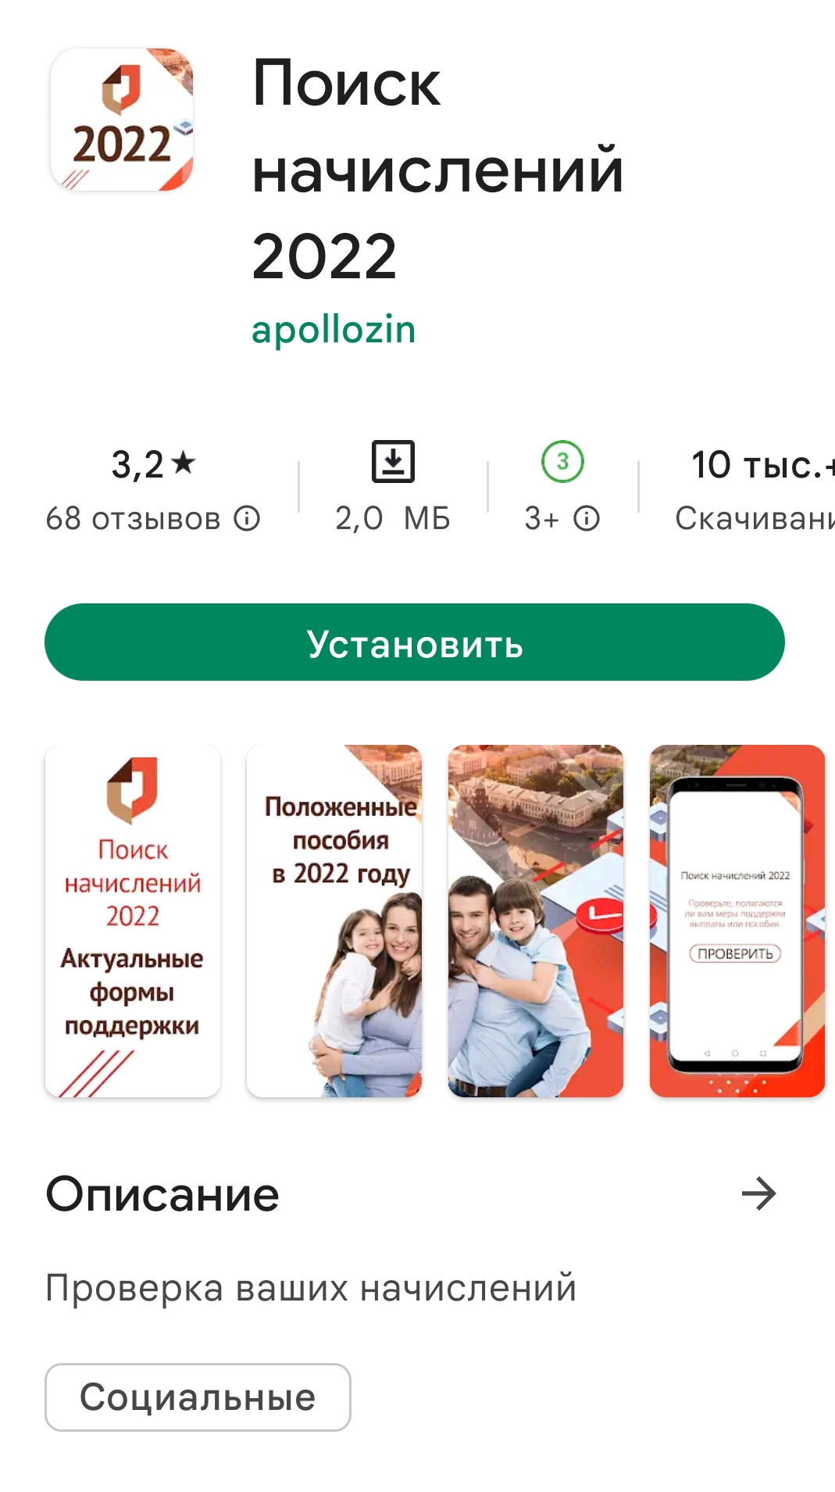
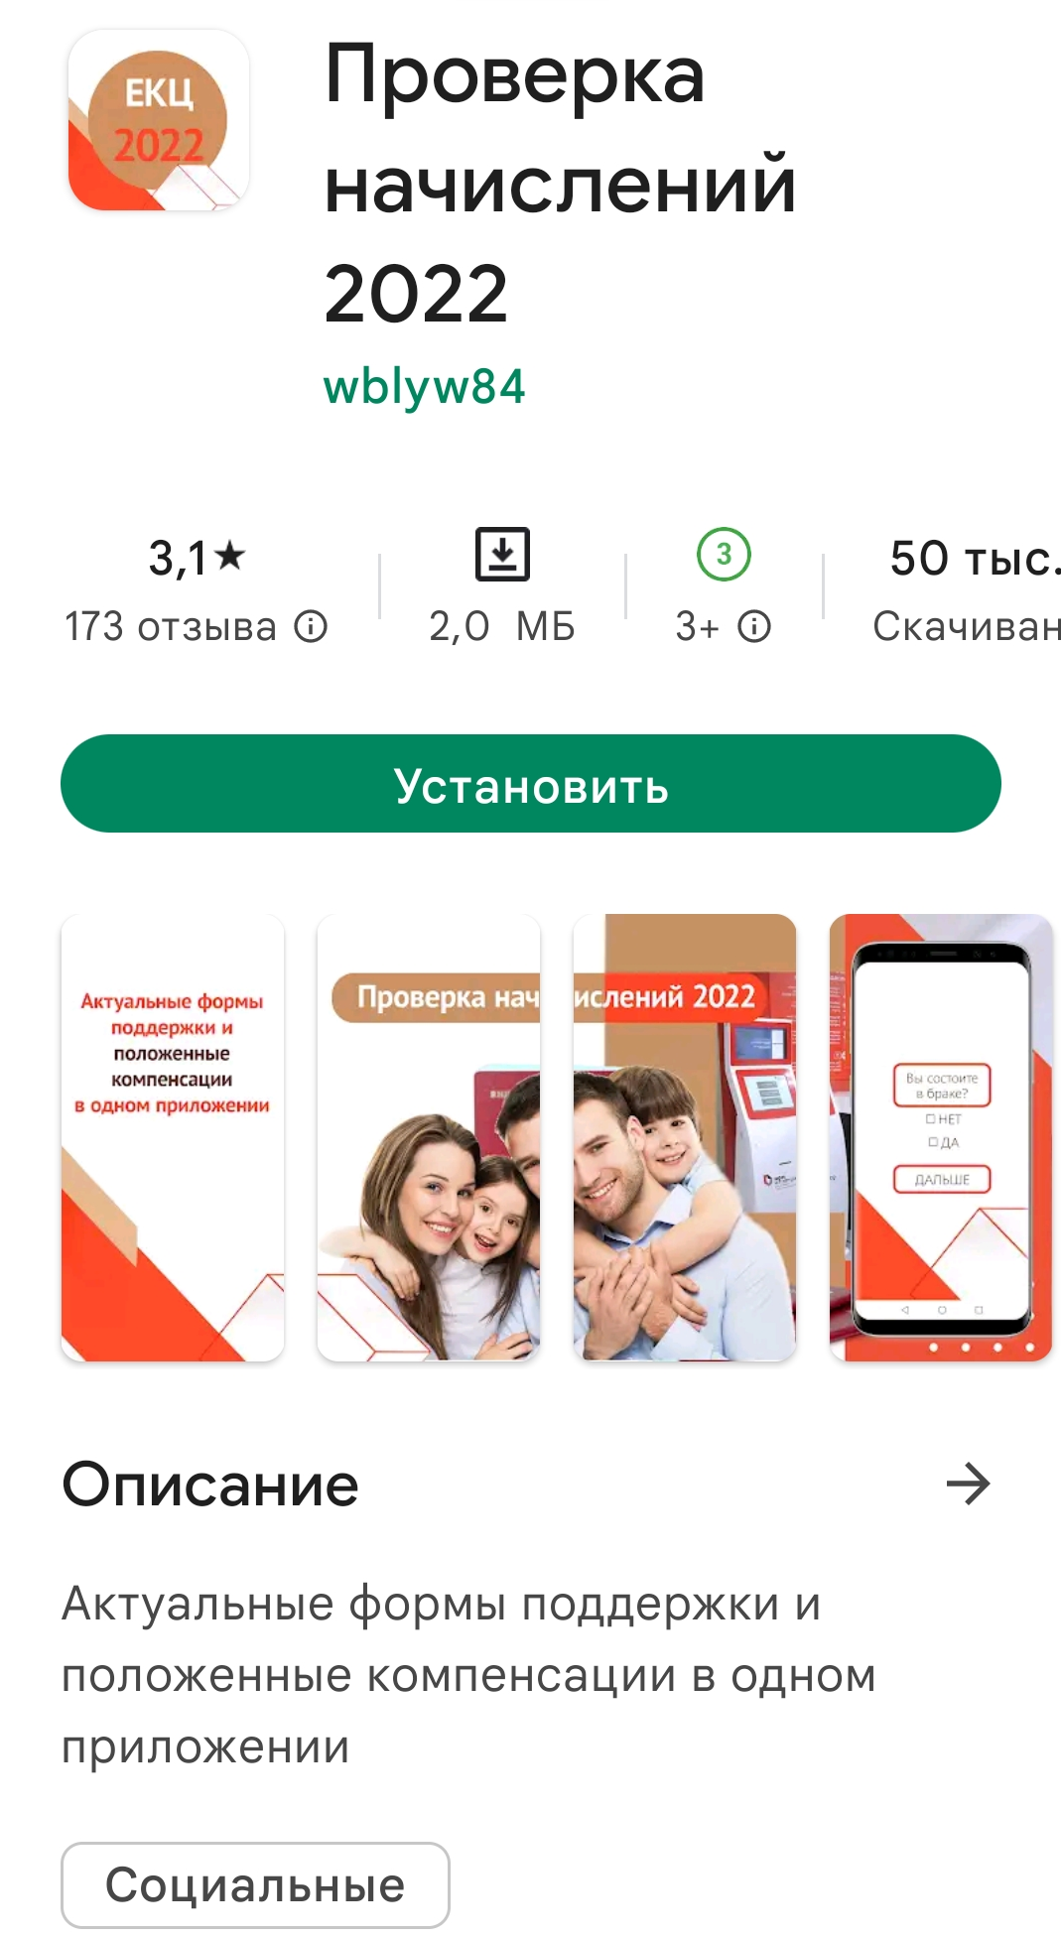
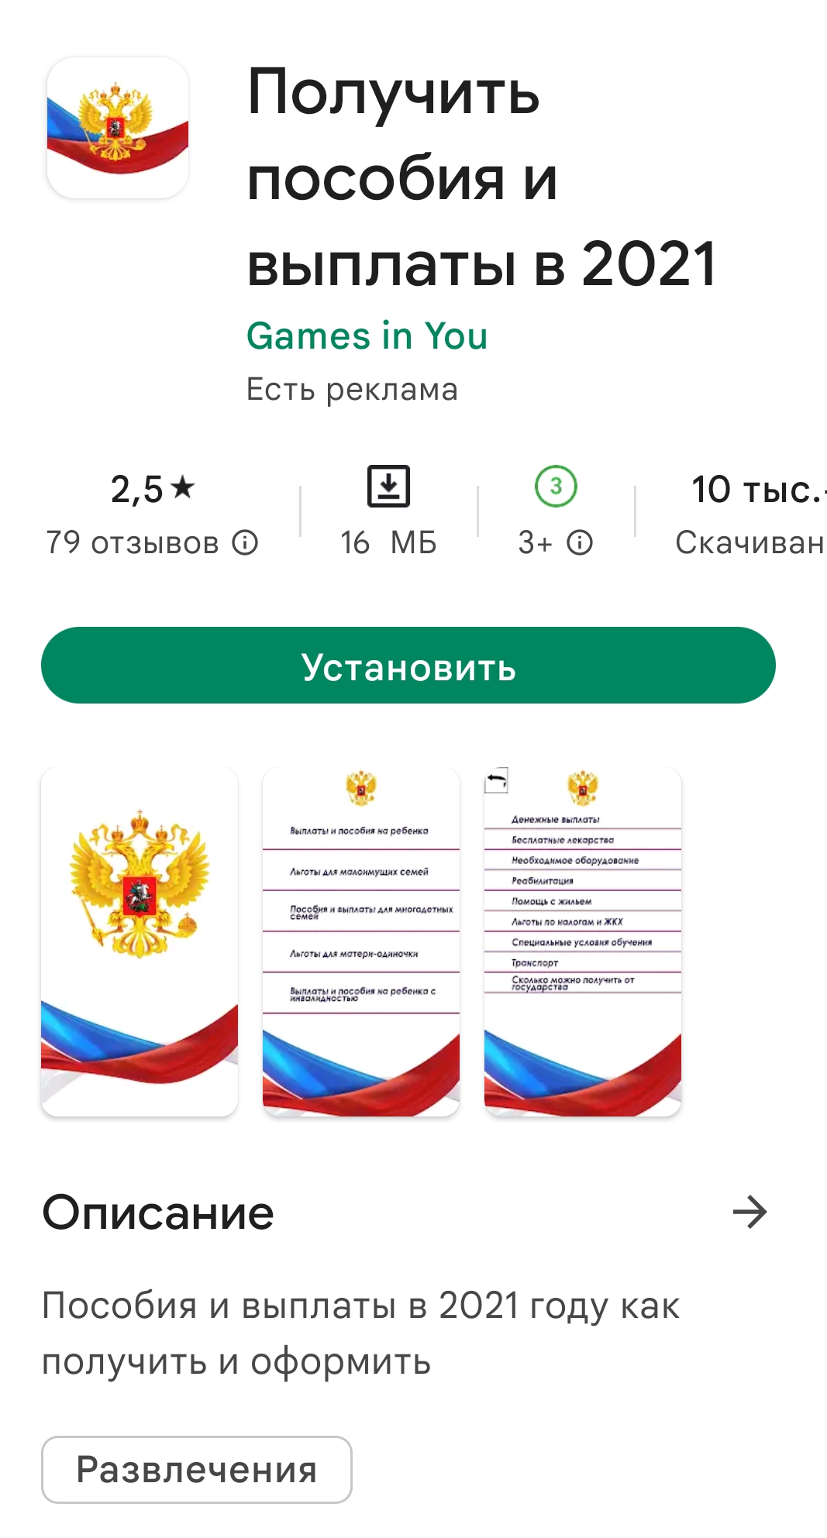
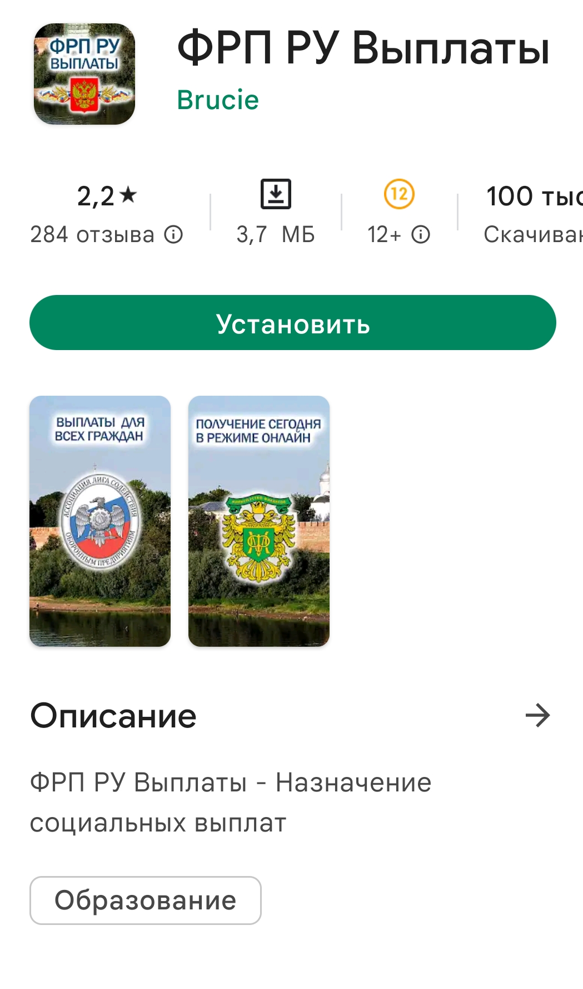
ТРОЯНСКИЙ КОНЬ
ЛЮБОПЫТСТВО
ЛЕНЬ
ЖАДНОСТЬ
10 000
50 000
10 000
100 000

Slide 17
ЭТО ВСЕ?
УВЫ, НЕТ
ОБМАН С БАНКОМАТАМИ
ИНТЕРНЕТ-МОШЕННИЧЕСТВО
МОБИЛЬНОЕ МОШЕННИЧЕСТВО
«ЮРИДИЧЕСКАЯ ПОМОЩЬ» ПОСТРАДАВШИМ
ФИНАНСОВЫЕ ПИРАМИДЫ
НЕДОБРОСОВЕСТНЫЕ ПРАКТИКИ

Slide 18
КАК БОРОТЬСЯ?
1. Относитесь серьезнее к вашим деньгам, независимо от их количества
2. Вы всегда, в любой момент времени, должны знать, где находятся ваши деньги
3. PIN-коды, пароли, явки – храните надежно. Банку они не нужны
4. Берегите ваши персональные данные
5. Если вам непонятно, что хочет собеседник или вы просто сомневаетесь в его предложении – возьмите паузу и посоветуйтесь с родными либо с вашим банком. Не спешите
6. Берегите нервы – не общайтесь с неизвестными
7. В любой непонятно ситуации задавайте вопросы. Даже если «съехала нумерация». Не стесняйтесь
8. Соблюдайте правила информационной безопасности

Slide 19
ВЫ СТАЛИ ЖЕРТВОЙ МОШЕННИКОВ
1
ЗАБЛОКИРУЙТЕ КАРТЫ И ДОСТУП К СЧЕТУ
2
В ТЕЧЕНИЕ СУТОК ОПРОТЕСТУЙТЕ ОПЕРАЦИЮ
3
ОБРАТИТЕСЬ В ПОЛИЦИЮ
4
ИЗМЕНИТЕ ПАРОЛИ И ОБНОВИТЕ АНТИВИРУС

Slide 20
СПАСИБО ЗА ВНИМАНИЕ
Сёмов Максим
Председатель Комитета
Ассоциации Российских Банков по повышению финансовой грамотности
Ответственный сотрудник за функционирование
Системы повышения финансовой грамотности
АЗИАТСКО-ТИХООКЕАНСКИЙ БАНК (АО)
semov@msk.atb.su

